Slide 1
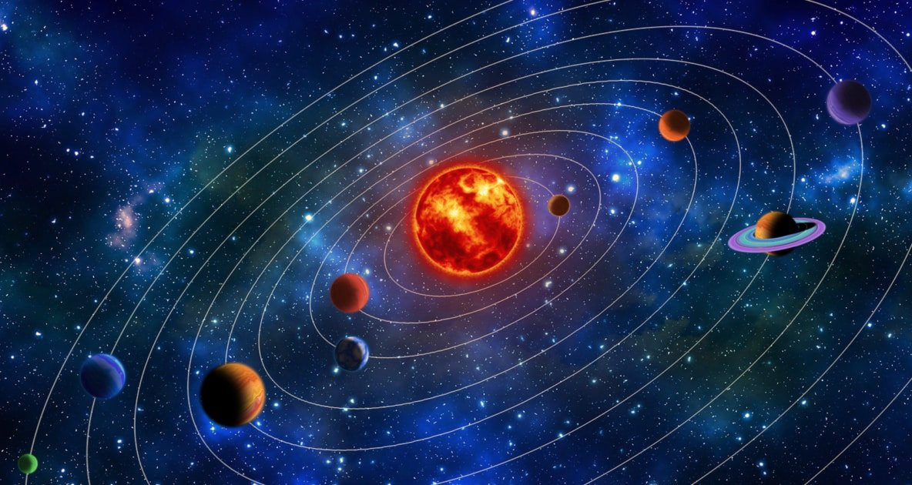
BÀI 54. HỆ MẶT TRỜI
NHÓM V1.1

Slide 2
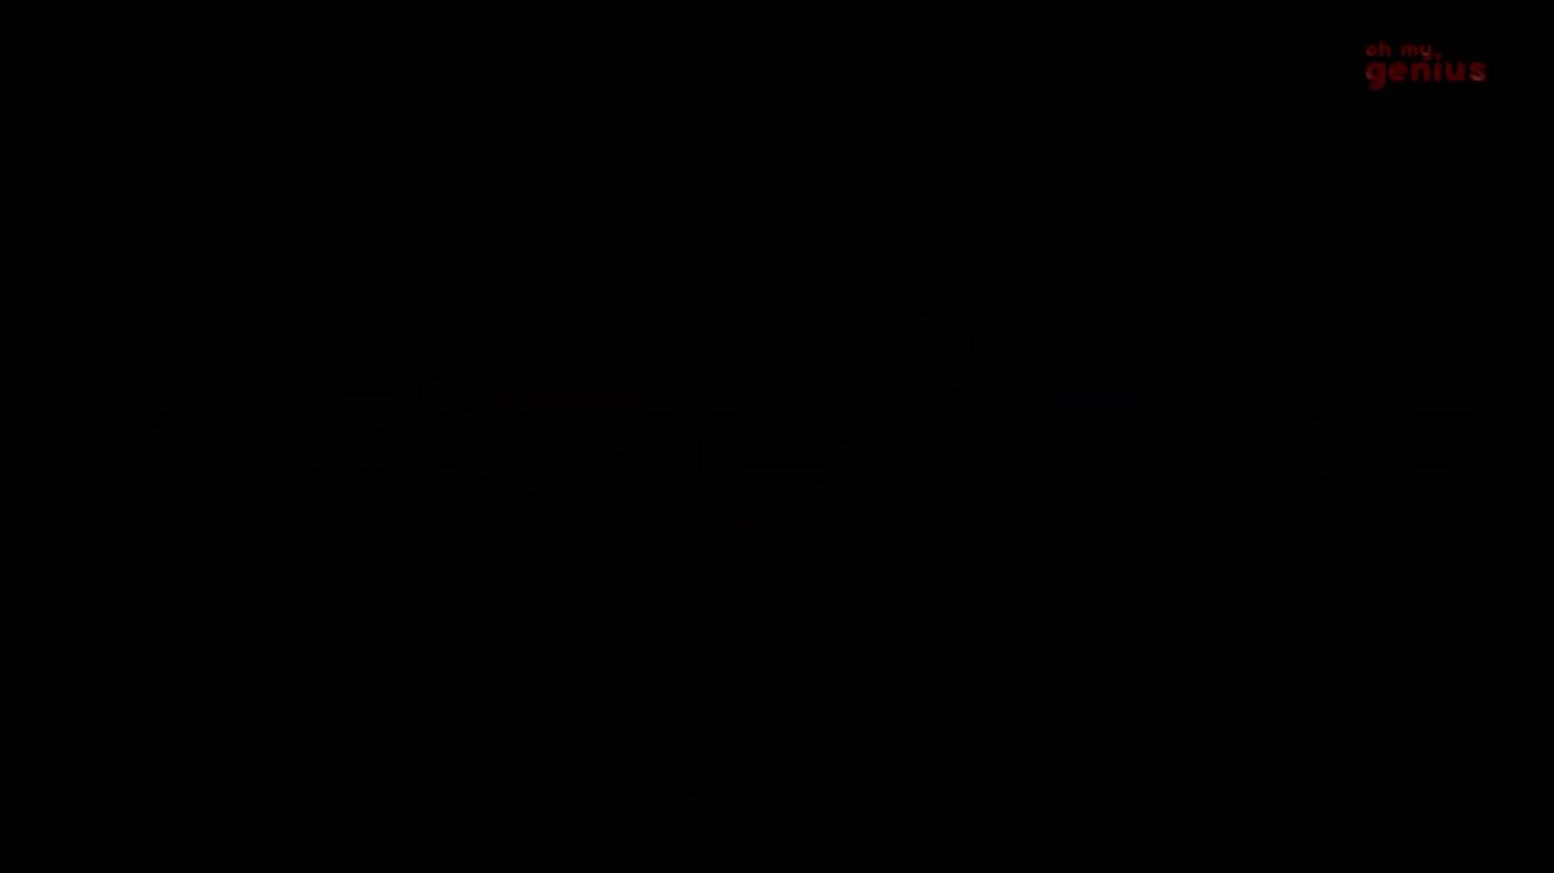
Bài hát về các hành tinh

Slide 3
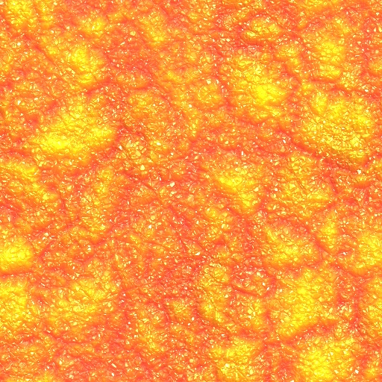

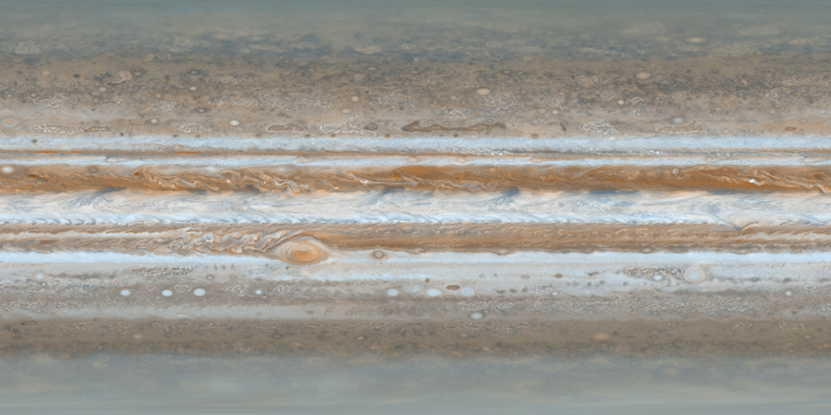



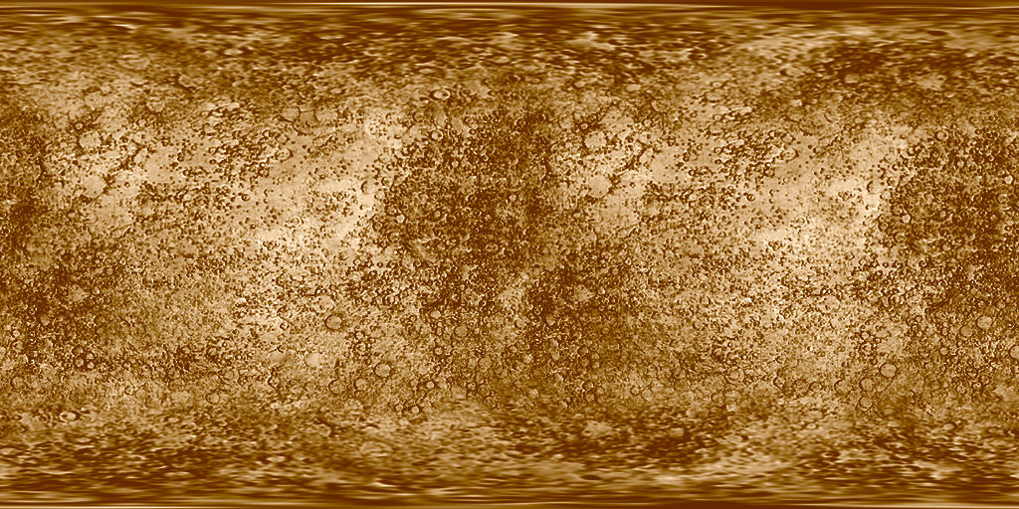
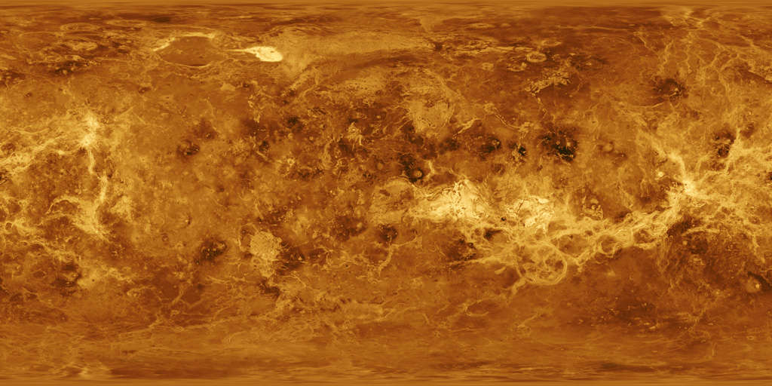
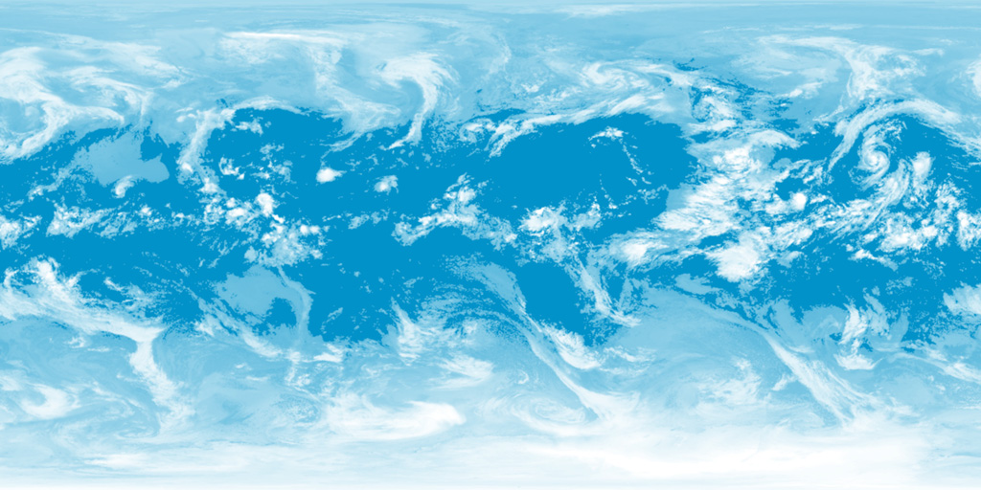
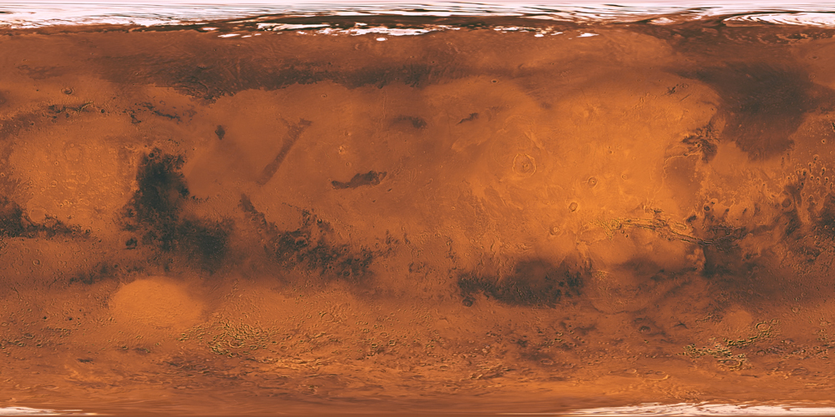
HỆ MẶT TRỜI
Hải Vương tinh
Thiên Vương Tinh
Mộc tinh
Thổ tinh
Hỏa tinh
Trái Đất
Kim tinh
Thủy tinh

Slide 4
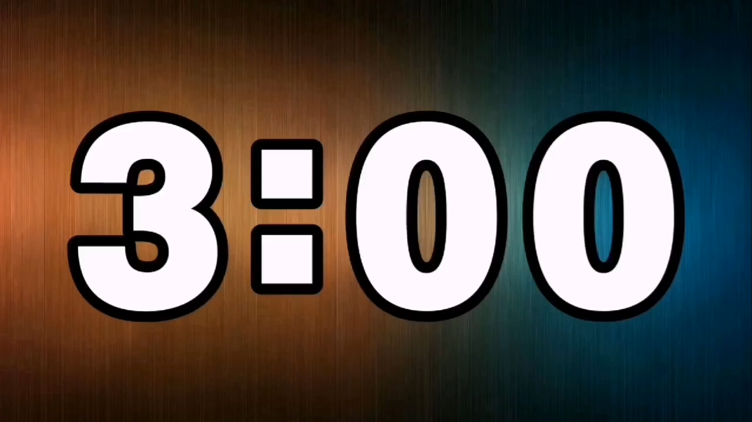
Hệ Mặt Trời
Hoạt động: nhóm đôi
Thời gian: 3 phút
Nhiệm vụ: Trả lời các câu hỏi sau
H1: Hệ Mặt Trời bao gồm những gì?
H2: Hãy kể tên tám hành tinh từ gần nhất đến xa Mặt Trời nhất.
H3: Các hành tinh đứng yên hay chuyển động?
H4: Có được nhìn trực tiếp Mặt Trời không? Tại sao?

Slide 5
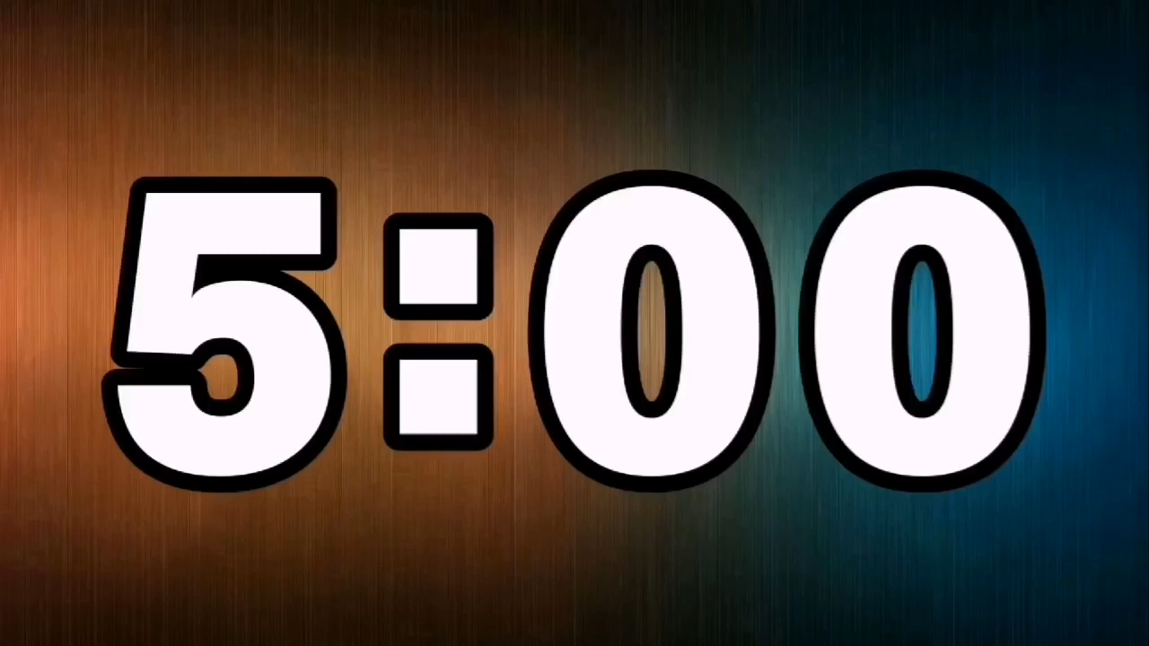
Các hành tinh của Hệ Mặt Trời
Hoạt động: nhóm bốn
Thời gian: 5 phút
Nhiệm vụ: Trả lời bốn câu hỏi trong phần I của phiếu học tập.

Slide 6
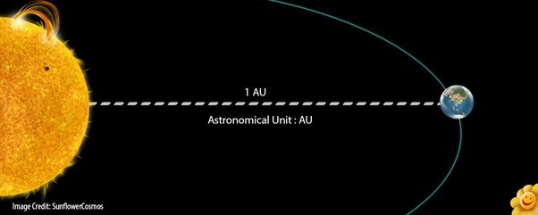
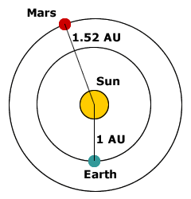

Slide 7
Các đặc trưng của 8 hành tinh Hệ Mặt Trời
Hành tinh | Khoảng cách đến Mặt Trời (AU) | Chu kì chuyển động quanh Mặt Trời
Thủy tinh | 0,39 | 89 ngày
Kim tinh | 0,72 | 224,7 ngày
Trái Đất | 1,00 | 365,2 ngày( 1 năm)
Hỏa tinh | 1,52 | 687 ngày
Mộc tinh | 5,20 | 4343,5 ngày
Thổ tinh | 9,54 | 10767,5 ngày
Thiên Vương tinh | 19,20 | 30587 ngày
Hải Vương tinh | 30,07 | 60152 ngày

Slide 8
LUYỆN TẬP
Hoạt động: cá nhân
Thời gian: 3 phút
Nhiệm vụ: Trả lời các câu hỏi sau
H1: Hành tinh nào gần Mặt Trời nhất? Hành tinh nào xa Mặt Trời nhất? Tính từ Mặt Trời ra thì Trái Đất là hành tinh thứ mấy?
H2: Người ta vẫn nói sao Hỏa, sao Kim, sao Thổ đều là các ngôi sao trong Hệ Mặt Trời, nói như vậy đúng hay sai? Tại sao?
H3: Vì sao ta nhìn thấy các hành tinh trong hệ Mặt Trời? Giải thích bằng hình vẽ.

Slide 9
Vận dụng
Hoạt động: cá nhân
Nhiệm vụ: chế tạo dụng cụ quan sát vết đen trên Mặt Trời
Dụng cụ và cách tiến hành: Hướng dẫn SGK trang 189.
Thời hạn báo cáo sản phẩm: tiết học tới.

